Slide 1
意思決定支援上の情報収集と記録化
（演習）

Slide 2
なぜ情報収集と記録をするか
一般的には、（本人ならびに支援環境とその相互作用の）評価を行い、組織内・組織外との連携を図る根拠資料とする。その意味で、支援付き意思決定であれ、代理代行決定であれ、情報収集と記録は重要な活動。
独り善がりではない、プロセスを重視した支援を行うためにも有用。
成年後見の職務における「本人情報シート」活用
ただし、ここでは特に、「意思と選好に基づく最善の解釈」を行うために必要な選好情報に焦点を当てる。
Notes:
ここでは、意思決定支援における情報収集と記録についてお話します。
一般的な支援活動のひとつとして考えると、収集される情報や記録は、本人ならびに支援環境とその相互作用について評価を行い、組織内だけでなく組織外と共有することで、連携を図る根拠資料とされます。
いわゆる意思決定支援、すなわち支援付き意思決定や代理代行決定の支援においても、独り善がりではない、プロセスを重視した支援を行うためにもこの情報収集や記録は有用です。
今後は成年後見制度の手続きの中でも、「本人情報シート」の活用が期待されています。
ここでは、とりわけ「意思と選好に基づく最善の解釈」を行うために必要な選好情報に焦点を当てます。「意思と選好に基づく最善の解釈」では、他者が本人を観察し記録・収集した情報に基づいて行われるため、情報の取扱がたいへん重要です。

Slide 3
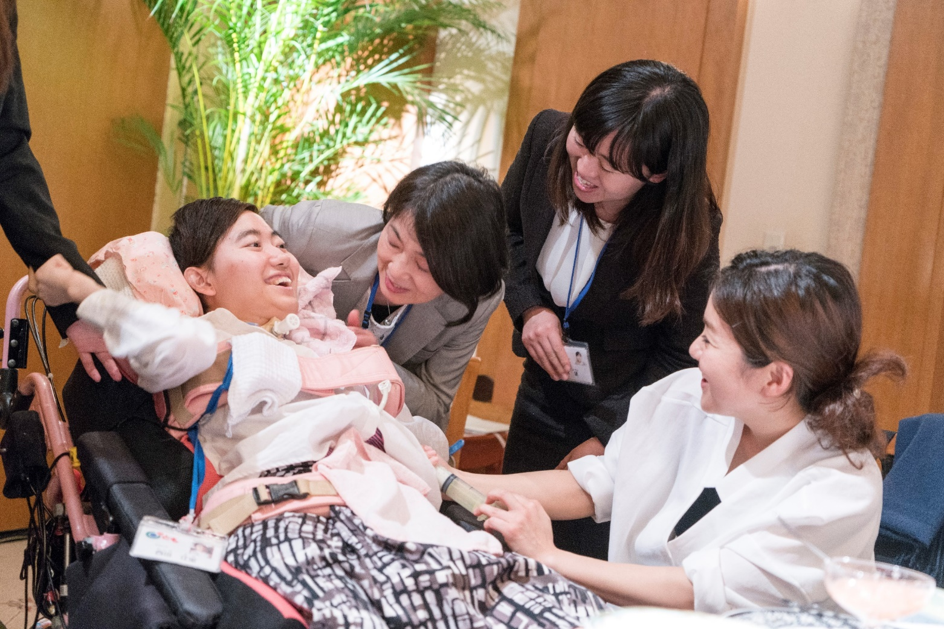


選好を重視した情報の収集・共有・蓄積・更新の例
Scope Australiaの方法
「意思決定支援を使いながら生活する人々
“微かに聞こえる声を聴く”」
People leading lives they prefer through supported decision making
“Listening to those rarely heard”
Scope (Watson & Joseph) 2011
非意図的なメッセージ（情報）を含む
(写真は日本の方にご許可を
いただいて掲載しています）
Notes:
ここではひとつの例として、オーストラリアの南、メルボルンにあるScope Australiaという非営利組織で開発された方法を見てみましょう。彼らはここにあげたような重度の障害のある方の情報を収集して意思決定支援に役立てる支援の枠組みと手順を検討しました。日本語にするのは少し難しいのですが、タイトルを「微かに聞こえる（聞くのが難しい）声を聴く」（Listening to those rarely heard）と言います。ここでいう声とは、意図的に本人から発信される声やメッセージだけでなく、非意図的な、つまり本人が意図しなくても出てしまう情報なども含まれます。例えば微笑み、視線、手を伸ばす、緊張する、興奮するなどです。これらは本人の「意思と選好」として収集されます。＃３３でも示しましたが、ここでいう選好とは「意図的・非意図的であるかを問わず本人から発信される、好き・嫌いなどを表す諸情報」です。

Slide 4
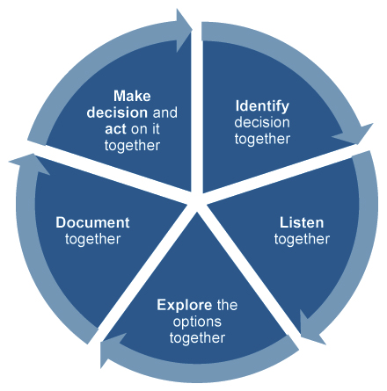
Supported decision making framework
A tool for people supporting those who communicate informally to live lives they prefer
Watson (2010)
意思決定支援の枠組み
Scope (Watson & Joseph) 2011
ともに決定し
行動する
ともに決定事項を
定める
ともに各選択肢に対する反応を記録する
ともに声を聴く；情報収集する
ともに決定のための選択肢を探す
Notes:
これはScope Australiaが提唱した意思決定支援の枠組み案です。Scopeではこの枠組に従ってワークブックと研修ワークショップを作成しています。この枠組は先に紹介したように比較的重度で意図的な言語メッセージを出すのが困難な人の支援を念頭に置いています。しかし基本的な考え方は変わらないため、その後に軽度の知的障害のある人も含めた一般的な支援ステップについても作成されています。ここではより基本的な枠組みについて見てみましょう。大きく５つの手順からなり、それが循環していることがわかります。

Slide 5
Scope Australia (Watson & Joseph)による
意思決定支援の枠組み
ともに決定事項を定める
  すべき決定事項があるか、それは何か
  誰にとって重要な決定か、なぜか
ともに声を聴く；情報収集する
  意思と選好を丁寧に収集する
  密度の濃いやり取りを重ねて情報を集める
  本人をよく知る人の声も聞く
ともに決定のための選択肢を探す
  本人の選好を参考に、考えられる選択肢を複数あげる
ともに各選択肢に対する本人の反応を記録する
  各選択肢を試す、場所へ行く、本人の反応を記録し、複数名で検討する
  決定の事後についても記録していくことが重要
ともに決定し行動する
  本人のために(for～)ではなく、本人にとって(to～)何が大切なのかを考える
Notes:
（１）ともに決定事項を定める
本人が決めたいこと、意思表出したいことは何か、整理し、定めます。どうしてその決定が大事なのか、誰にとって重要な決定なのかについて明らかにします。日常生活の意思決定のテーマでも話したように、他者都合によって「決めなければならない」決定である場合もあるからです。
（２）ともに声を聴く；情報収集する
本人の意思や選好に関わる諸情報を、密度濃く収集します。また同時に、直接関わる人たちからも、そうでない人たちからも多面的に収集します。選好はその頻度、対象、強さ、発信の契機など、具体的に記述できることが望ましい。「決めなければならない」事態の場合にはどうしても時間が限られますので、普段から情報を収集・共有・蓄積・更新しておくことが役に立ちます。
（３）ともに決定のための選択肢を探す
そのような選好に関する諸情報と照合しながら、決定のための選択肢（候補）を抽出します。
（４）ともに各選択肢に対する本人の反応を記録する
選択肢について本人がどのように好んだり反応するか確認します。その様子は１人で行わず、記録を撮って複数で検討することが手続きの共有として望ましい。
（５）ともに決定し、行動する
このようにして得られた結果により、決定し、実行に移します。本人のために（for～；最善の利益）ではなく、本人にとって（to～）何が大切なのかを考えましょう。
以上からわかるように、この手続は「意思と選好に基づく最善の解釈」であり、他者による推定であることをわきまえなければなりません。また、どの手続も「ともに」（together）と書かれていることも留意しましょう。これは本人とチームスタッフどちらも含まれていると考えられます。
例として、知的障害のある娘さん（Janeさん）とそのお母さんがあげられています。彼らは事情により引っ越しをしなければならなくなりました。そこで支援者のチームが検討を始めます。ここでの決定すべき事項は「どこに引っ越すのが良いか」です。母親はJaneさんのこれからの生活にとって良い場所を探していました。そのため、この決定はJaneさんのために行うと確認します。それからチームはJaneさんの意思と選好に関わる情報を収集します。彼女は明確な意思表出（エクスプレス・ウィッシュ）がありませんでした。情報は、これまで彼女の支援者が収集していたものも加えました。それらを考慮して、チームは２つの候補に絞ります。ひとつは街なかのアパートメント。彼女が日中活動にも都合の良いところでした。もうひとつは、そこから少し離れた郊外にある一軒家でした。チームはJaneさんとともにその場所に出かけてJaneさんの様子を観察しました。街なかのアパートは良かったのですが、しかしトラム（市街電車）が通り過ぎたとき、彼女はとても嫌な反応と仕草を示しました。これらの様子はビデオ記録とともに持ち帰り、複数のスタッフで共有し話し合いました。Janeさんは一軒家に引っ越すことが良いのではとチームで結論づけました。その後のフォローアップでも概ね満足した反応が得られています。

Slide 6
意思と選好（プレファレンス）情報の
収集・共有・蓄積・更新
みんなで選好の収集を続ける。非意図的なメッセージや行動もよく観察し、発生や繰り返しの頻度、反応などを勘案。
得られた情報を共有、協議して、独り善がりの判断を回避する。また多くの支援者がその選好に気づけるようにし、感度を高める。
絶えず蓄積し、整理する。
選好は変わり続けるので、以前と異なることが共有されたら更新する。
Notes:
「意思と選好に基づく最善の解釈」だけでなく、他の意思決定支援の原則においても本人の意思や選好の情報収集と記録が重要であることは、今までのスライドでも、また「意思決定支援における基本的考え方」の、とりわけ後半でお話したとおりです。ここでは情報収集の要素として、収集・共有・蓄積・更新について確認します。
「収集」とは、前のスライド（２）の手順を言います。
「共有」は、複数もしくはチームで得られた情報を検討し、独り善がりの判断になっていないか確認するものです。確かに選好として認められると考えられるなら、どのくらいの頻度で表示・発信されるか、強度は、どのようなときか、対象はなにか、他にも似た選好はあるか、などをチームで収集していきます。選好として認められない、あるいは曖昧な情報は、複数でさらに確認していきます。このような取り組みを通じて、表示・発信された選好への気付きの感度を皆で高め合っていきます。
「蓄積」は、収集、検討された選好に関する情報を、記録し整理することです。どのような場面でどのように表示・発信されるかのデータが集まり、整理されていきます。
ただし、選好は変化しますので、「更新」も重要です。私たちも半年前に好きだったことを今は嫌いになってもおかしいとは言われません。ずっと好きや嫌いが固定されることを、言わば鉄板ネタとして共有することもありますが、それにより本人の変化に気づけないことのほうが問題でしょう。他国の意思決定支援に関するマニュアルを見ても、選好は変わることが指摘されています。「最も傍にいる人が最もその人のことを知っている」は半分当たりですが、半分間違っています。
以上が選好情報収集の要素です。

Slide 7
意思と選好（プレファレンス）情報の
収集・共有・蓄積・更新
「最善の解釈」を行うための基礎資料を集める
「意思決定支援」のプロセスを共有・確立し、独りよがりの「解釈」を排する
本人意思に対する、支援者の気づき(感度)を高める
本人の持つ「価値観」への気づきと尊重を高める
  価値観の尊重はソーシャルワークの基盤であり、価値観は選好を反映し形成される。

Slide 8
いつ、どのように行うか？
主として、「エンパワメントの相」で継続的に行われる
  「レスキューの相」でも活用される
打ち合わせなどの機会を利用して、また日報などの活用
  「選好」に関わる活動や発言があったか？
具体的に、明確に、客観と主観を整理して
安全性（リスク）と幸せ（幸福度、ハピネス）の観点から総合的に判断する。
Notes:
ではこのような取組を、どのように実践に落とし込めばよいでしょうか。
これまでもお話したように、このような取組はレスキュー・モデルの相で行っても不十分です。日常生活を行うエンパワメント・モデルの取組みの中で、細く長く実施していくことが必要でしょう。それが支援の関わりにおける気付きの感度を高めることにもなります。
しかし改まって実施するのも容易ではないかもしれません。そのため、例えば引き継ぎの打ち合わせやその日の終りのミーティングで話題として取り上げるとか、日報を題材として意識的に選好に関する気づきを発見していくことも考えられます。スーパーバイザーのような、違う観点から指摘してくれる人と一緒に行うことも有効でしょう。
ほかの留意点としては、一般的な記録のあり方として指摘されるように、客観と主観を整理して明確に記述すること、そして得られた情報については安全性（safety）と本人の幸せ（happiness）の観点から選択し活用していくことになりますが、これらについては別途考えることとし、特にこの後で記録のワークとして取り上げていきたいと思います。

Slide 9
グループワーク①
「～さんの好きなこと・嫌いなこと」（資料ａ使用）
  １人の人を思い浮かべる（家族、友人など）
    よく知っている人が望ましい、或いは自分自身でも
  その人の好きなこと（もの）や、嫌いなこと（もの）を、それぞれ３つあげてみましょう。案外難しい？
  あげた中で、最も好きなことは何だろう？最も嫌いなことはなんだろう？
  ​利用者さんについても同じように考えてみましょう
Notes:
ワークの１つ目は、選好（好きなこと・嫌いなこと）について、書き出してみることにします。
資料ａのシートを見てください。
（１）まずは練習として、自分のよく知る人について１人を思い浮かべてください。身近な人なら誰でも構いません。その人について、（ア）好きなことや嫌いなことを、それぞれ３つずつ挙げてみてください。可能ならば、場面・相手・頻度などを詳しくあげてみます。（イ）それらについて順位をつけてください。（ウ）それらについて他の人に紹介し、共有してみます。（エ）どんな内容が多くなったでしょう。偏りがあれば、その偏りについて確認してください。もしうまく挙げられなかったら、そのことについても話題にしてみてください。
（２）次に、支援しているご本人について、１人を思い浮かべてください。その人についても同じように書き出してみてください。どのようなことが書けるでしょうか。嫌いなことも書けるでしょうか。どのような領域が書けるでしょうか。うまく書き出せないのはどんなことでしょうか。いわゆる鉄板ネタ以外のことについても書けるでしょうか。もし共通の人を知っていたら、同じ人について書き出して、互いに比べてみるのも良いと思います。
（個人情報の取扱に注意し、過度に個人特定可能な情報としない、この場のみの話し合いに留めるなどの配慮をお願いします）

Slide 10
本人の選好や価値観を収集・蓄積・共有・更新することは、支援付き意思決定の場面でも意思推定（最善の解釈）や主観的最善の利益に基づく代理代行決定の場面においても、支援者の独りよがりの判断とならないために重要である。
本人の選好や価値観の収集等のためには、支援者の日々の気づきと記録化のためのスキルが求められる。
本人の「微かに聞こえる声を聞く」ことにより、本人の自己効力感を高めつつ、支援者自身の変化にも繋げることが重要。

Slide 11
グループワーク②
かおるさんのパーソナルコミュニケーション辞書づくり
資料ｂを出してください。
かおるさんは、知的な障害があり、言葉でコミュニケーションすることが難しいです。
そのため、かおるさんの日常生活を記録し、意思と選考の最善の解釈に役立てることが必要です。
次の動画をみて、かおるさんのパーソナルコミュニケーション辞書をつくってみましょう。

Slide 12
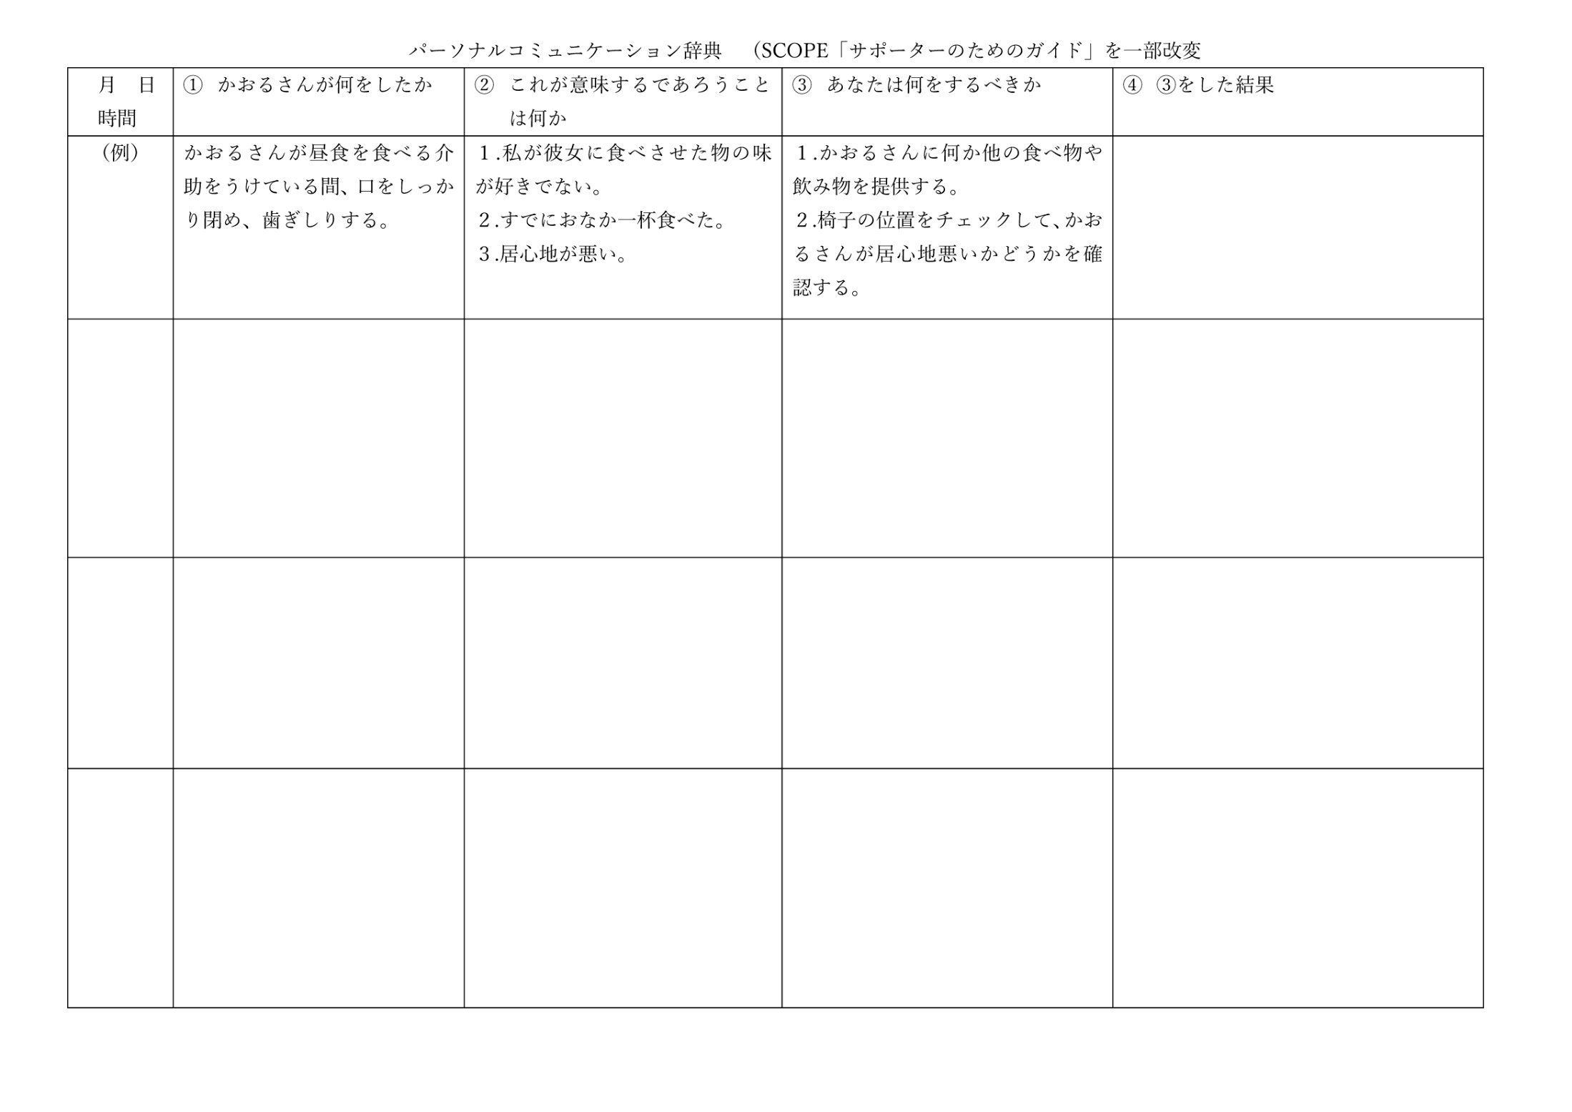

Slide 13
動画１ 飲み物の選択の場面（１）

Slide 15
支援記録の例
かおるさんは、飲み物はコーラを選びました。

Slide 17
動画２ 飲み物の選択の場面（２）

Slide 20
動画３ 服の選択の場面（１）

Slide 22
支援記録の例
かおるさんは、猫のＴシャツを選びました。

Slide 24
動画４ 服の選択の場面（２）

Slide 27
おわりに
障害福祉サービスの提供等に係る意思決定支援ガイドラインテスト研修

Slide 28
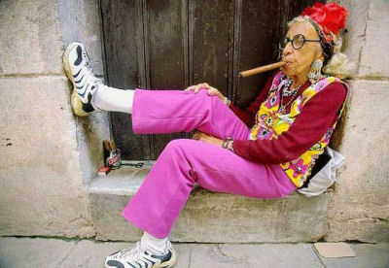
意思決定を行う際には、あることを覚えておくことが重要です。
時には、私たちのために重要なことは、必ずしも私たちにとって重要ではないということです。
意思決定を行う際には、あることを覚えておくことが重要です。
時には、私たちのために重要なことは、必ずしも私たちにとって重要ではないということです。
52 | Scope (Watson & Joseph) 2011
Notes:
ファシリテーターのメモ:
作るべき、そして議論すべき提案されたポイント:
意思決定を行う際には、時には、私たちのために重要なことが必ずしも私たちにとって重要ではないことを覚えておくことが重要です。
参加者自身の生活の例を話し合ってください。

Slide 29

あなたも、あなたの支援を受けている人も、
一度限りの人生を生きている。
あなたも、あなたの支援を受けている人も、
一度限りの人生を生きている。

